Slide 1
אקלים בישראל
נגב חלק מרצועת המדבר עולמית, מדבר יהודה מדבר בצל גשם, קו צחיחות, אקלים ערבתי, אקלים ים-תיכוני, הצפנה וגובה הם גם גורמי אקלים, שונות אקלימית, שרב, קרה

Slide 2
תוכן עניינים
3 סוגי אקלים: מדבר, ערבה, ים תיכוני
קו הצחיחות
גורמי אקלים: הצפנה\צפון, גובה, הנגב קרוב לרצועת המדבר העולמית, מדבר יהודה מדבר בצל גשם, קירבה לים
שונות אקלימית עמוד 7
בנייה תואמת אקלים עמוד 8
יתרון וחסרון במשטר הגשם בישראל עמוד 9
שרב עמוד 10
קרה עמוד 10

Slide 3
סוגי אקלים בישראל: מדבר, ערבה וים-תיכוני
קו רוחב 33
גולן
גליל
ים
תיכוני
מישור
- מדבר: עד 200 מ"מ גשם בשנה
- ערבה ("ספר המדבר"): 400-200
- ים תיכוני: יותר
יו"ש
ערבתי
קו הצחיחות: האזור שמפריד אקלים מדברי מאזור בעל אקלים פחות מדברי
יהודה
מדבר
נגב
קו רוחב 29

Slide 4
גורמי אקלים

Slide 5
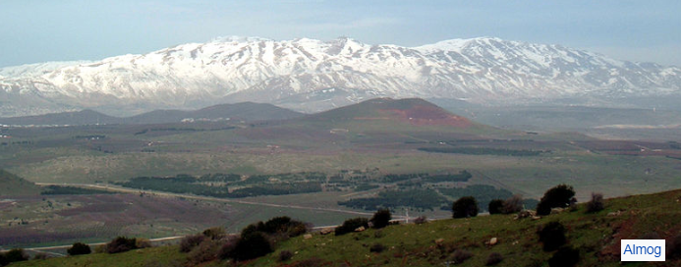
הר החרמון קר וגשום בשל 2 גורמי אקלים: גובה והצפנה (צפון שזה יותר רחוק מרצועת המדבר העולמית)

Slide 6
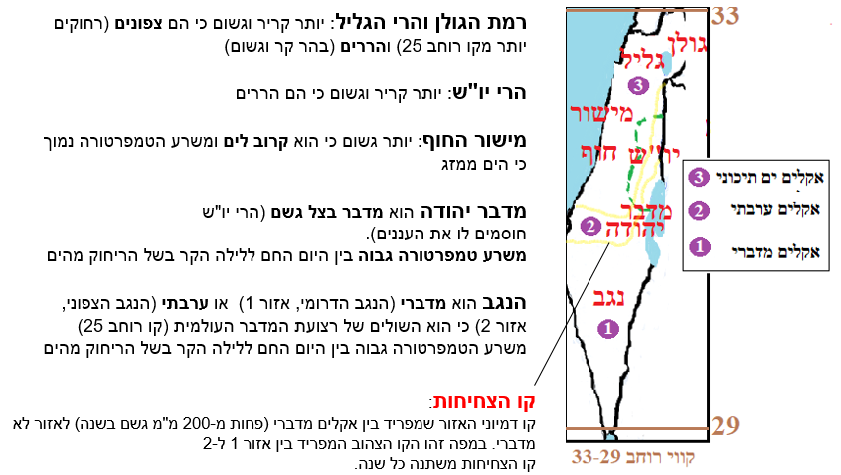

Slide 7
בישראל יש שונות אקלימית קיצונית
כי:
- ישראל באזור מעבר בין אקלים מדברי (שמושפע מרצועת המדבריות העולמית) לאקלים ים-תיכוני
- הבדלי גובה בין הרים לעמקים

Slide 8
התמודדות עם אקלים מדברי בבנייה תואמת אקלים
בנייה תואמת אקלים בשדה-בוקר (שקם בנווה-מדבר) ששם מחקים את הערים הנבטיות הקדומות:
- מיקום גבוה כי בגובה קריר ויש רוח
- קירות עבים כדי לבודד את הבית מהחום
- החלונות קטנים כדי למנוע כניסה של קרני שמש.

Slide 9
גשם
יתרון:
הגשם בא בחורף כאשר קר ואז אין הרבה אידוי של מים
חסרון:
- הגשם יורד בעוצמה רבה במספר מועט של ימים = שיטפונות בנגב + לא יעיל לחקלאי שיעדיף תפרוסת גשמים על פני הרבה ימים - הרבה שנות בצורת.

Slide 10
קרה ושרב
קרה:
- בלילה בהיר ללא רוח כאשר אוויר קר יורד מההרים. בישראל היא בעיקר מתרחשת בבקעת הירדן
- פוגעת ביבול
- פתרון: להגן על הגידולים בחממות.
שרב\חמסין:
שרב מופיע בעונות המעבר (סתיו ואביב) כאשר האקלים לא יציב. השרב מביא לחום עז ויובש (אין לחות) בשל חדירה של אוויר מאזורי מדבר.
השרב פוגע בחקלאות.

